Slide 1
Inflacja i jej wpływ na działalność gospodarczą
dr hab. inż. Grzegorz Chodak, prof. pwr

Slide 2
Inflacja
wzrost przeciętnej ceny dóbr w pewnym okresie

Slide 3
Czysta inflacja
wzrost cen wszystkich dóbr i czynników produkcji w jednakowym tempie.
przypadek czystej inflacji występuje tylko w teorii,
czysta inflacja ma znaczenie praktyczne przy modelowaniu zmian wartości pieniądza w czasie:
w analizie finansowej;
ocenie przedsięwzięć inwestycyjnych.

Slide 4
Deflacja
spadek przeciętnej ceny dóbr w pewnym okresie

Slide 5
Pomiary inflacji
Wskaźnik cen detalicznych WCD (ang. Consumer Price Index – CPI)
Wskaźnik cen dóbr produkcyjnych (ang. Producer Price Index (PPI)
Miary inflacji bazowej
Deflator

Slide 6
Wskaźnik cen detalicznych CPI
wskaźnik około reprezentatywnego koszyka dóbr konsumpcyjnych
Około 1400 cen dóbr konsumpcyjnych (np. śledź solony odgłowiony 1kg, papierosy „Caro” 20 szt., ondulacja na zimno włosów damskich itd.).
Koszyk dóbr jest corocznie aktualizowany.
Rolę wag przy obliczaniu syntetycznego wskaźnika inflacji odgrywają udziały poszczególnych wydatków w całości wydatków przeciętnej polskiej rodziny.
Wysokość poszczególnych wydatków ustalano na podstawie notatek prowadzonych na zlecenie GUS przez około 32 tys. polskich rodzin.

Slide 7
Wskaźnik cen detalicznych CPI
Znając wagi poszczególnych kategorii, GUS mierzy ceny.
Odbywa się to w 35 000 punktach sprzedaży detalicznej na terenie całego kraju
od wielkich hipermarketów, przez średnie dyskonty, na małych sklepikach osiedlowych i kioskach skończywszy.
Ostateczny wskaźnik cen konsumpcyjnych GUS oblicza na podstawie dokonywanych co miesiąc ok. 260 tys. notowań cen prowadzonych w 209 rejonach.

Slide 8
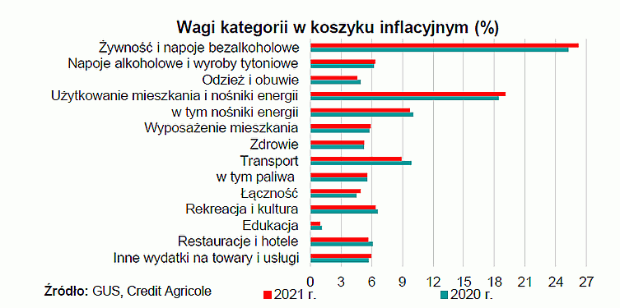

Slide 9
Inflacja bazowa
wzrost poziomu cen w określonym czasie, po wyeliminowaniu wpływu czynników sezonowych oraz szoków podażowych.
Miary inflacji bazowej
inflacja po wyłączeniu cen administrowanych,
inflacja po wyłączeniu cen najbardziej zmiennych,
inflacja po wyłączeniu cen żywności i energii,
15% średnia obcięta.

Slide 10
PPI Wskaźnik cen dóbr produkcyjnych
Co miesiąc reprezentowanych wyrobów oraz usług analizuje się około 30 tys.
Za każdym razem są one zbierane od około 3,3 tys. podmiotów gospodarczych.
Wskaźnik odnosi się do zmian cen bazowych w czterech sektorach:
górnictwie i wydobywaniu
przetwórstwie przemysłowym
dostawie wody, gospodarowaniu ściekami i odpadami, rekultywacji
zaopatrywaniu w gaz, parę wodną oraz gorącą wodę

Slide 11
Deflator
Deflator opisuje zmiany wszystkich cen wliczanych do PKB
Deflator jest miernikiem bardziej ogólnym, jednak CPI lepiej informuje o zmianach kosztów utrzymania przeciętnego gospodarstwa domowego.

Slide 12
Przyczyny inflacji
Monetaryści twierdzą, że jedynym czynnikiem powodującym inflację jest zwiększanie podaży pieniądza.
Im szybciej powiększa się zasób pieniądza, tym wyższa będzie stopa inflacji.

Slide 13
Ilościowa teoria pieniądza
Wg ilościowej teorii pieniądza wzrost podaży pieniądza powoduje wzrost cen. Ilustruje to równanie wymiany Fishera:
Gdzie:
M – nominalna podaż pieniądza
V – szybkość obiegu pieniądza
P – ogólny poziom cen
Y – wielkość produkcji

Slide 14
Szybkość obiegu pieniądza
Szybkość obiegu pieniądza (V) to liczba wliczanych do PKB transakcji obsługiwanych przez jednostkę pieniądza w ciągu roku.
Przykład
jeśli szybkość obiegu pieniądza wynosi 2, oznacza to, że wartość pieniądza w obiegu Mn jest dwukrotnie mniejsza niż wartość produkcji wytworzonej w ciągu całego roku
Wg monetarystów w dłuższym okresie V jest określone przez czynniki niezależne od podaży pieniądza. Zatem wzrost M powoduje odpowiedni wzrost wydatków
Przy V = const i Y = const: M↑ → P↑.

Slide 15
Rodzaje inflacji: podział ze względu na przyczyny
inflacja popytowa (ang. demand-pull inflation) jest spowodowana gwałtownym wzrostem popytu w gospodarce. Jego przyczyną może być np. duży deficyt budżetowy państwa, finansowany drukiem pieniądza, lub ekspansywna polityka pieniężna banku centralnego.
inflacja kosztowa (ang. cost-push inflation) – jej przyczyną jest wzrost kosztów produkcji, np.:
duża podwyżka wynagrodzeń,
wzrost ceny ważnego surowca,
podniesienie cen wytwarzanych produktów przez monopolistów.

Slide 16
Inflacja kosztowa
Inflacja kosztowa może mieć charakter kumulacyjny, za sprawą spirali „cen i płac”: wzrost cen powoduje żądania podwyżek płac, z kolei te prowadzą do dalszego wzrostu cen.
Odmianą inflacji kosztowej jest inflacja importowana, którą wywołuje wzrost cen za granicą powodujący podniesienie cen krajowych.

Slide 17
Inflacja kosztowa a popytowa
Można twierdzić, że inflacja kosztowa jest etapem inflacji popytowej, ponieważ:
ekspansja pieniężna i wzrost zagregowanego popytu na rynku dóbr zwiększają produkcję, wzrastające zapotrzebowanie na czynniki produkcji wywołuje zwyżkę płac i cen surowców.
Dopiero ten wzrost kosztów produkcji prowadzi do wzrostu cen gotowych wyrobów.

Slide 18
Rodzaje inflacji
pełzająca – nie przekracza 5% rocznie;
umiarkowana (krocząca) – oscyluje w granicach 5–10% rocznie;
galopująca – roczny wzrost cen według stopy dwu- albo trzycyfrowej, od 20% w górę;
hiperinflacja – miesięczny wzrost cen przekracza 150%.

Slide 19
Skutki inflacji
Wzrost ryzyka towarzyszącego gospodarowaniu i utrudnienie rachunku ekonomicznego, a w konsekwencji zmniejszenie się inwestycji;
Redystrybucja dochodów;
Drenaż finansowy - w przypadku stałych progów opodatkowania;
Koszty zdzieranych zelówek – ucieczka od pieniądza;
Koszty zmienianych jadłospisów – koszty transakcyjne związane z adaptowaniem się społeczeństwa do wzrostu cen (koszty indeksacji itp.).

Slide 20
Metody walki z inflacją
restrykcyjna polityka monetarna
uniezależnienie banku centralnego od rządu

Slide 21
Zabezpieczenie przedsiębiorstwa przed inflacją
Nie zawieranie umów z odbiorcami z gwarancją stałych cen
Lub dodawanie klauzul indeksacji cen o stopę inflacji (najlepiej PPI)
Monitorowanie cen u dostawców
Monitorowanie cen sprzedaży i ich ciągła weryfikacja i aktualizacja
Unikanie nadpłynności – szybkie inwestowanie posiadanych środków
Zwiększanie zakupów towarów nie tracących na wartości w czasie
Inwestowanie w nieruchomości/złoto i inne trwałe aktywa

Slide 22
Nominalna i realna stopa wzrostu
Realna stopa wzrostu:
E_{r} – realna stopa wzrostu
E_{n} – nominalna stopa wzrostu
St_{inf} – stopa inflacji

Slide 23
Nominalna i realna stopa wzrostu
przy niewielkiej (bliskiej 1%) inflacji mianownik tego równania jest bliski 1, więc można korzystać z uproszczonego wzoru:
Przykład
Policzyć jakie jest realne oprocentowanie w banku jeśli nominalne oprocentowanie wynosi 10% a stopa inflacji wynosi 5%.
Odp. 4,7619%

Slide 24
Inflacja (CPI) w Polsce w latach 1950-2024
Rok | Inflacja | Rok | Inflacja | Rok | Inflacja | Rok | Inflacja | Rok | Inflacja | Rok | Inflacja | Rok | Inflacja
1950 | 7,5% | 1960 | 1,8% | 1970 | 1,1% | 1980 | 9,4% | 1990 | 585,8% | 2000 | 10,1% | 2010 | 2,6%
1951 | 9,6% | 1961 | 0,7% | 1971 | -0,1% | 1981 | 21,2% | 1991 | 70,3% | 2001 | 5,5% | 2011 | 4,3%
1952 | 14,4% | 1962 | 2,5% | 1972 | 0,0% | 1982 | 100,8% | 1992 | 43,0% | 2002 | 1,9% | 2012 | 3,7%
1953 | 41,9% | 1963 | 0,8% | 1973 | 2,8% | 1983 | 22,1% | 1993 | 35,3% | 2003 | 0,8% | 2013 | 0,9%
1954 | -6,3% | 1964 | 1,2% | 1974 | 7,1% | 1984 | 15,0% | 1994 | 32,2% | 2004 | 3,5% | 2014 | 0,0%
1955 | -2,4% | 1965 | 0,9% | 1975 | 3,0% | 1985 | 15,1% | 1995 | 27,8% | 2005 | 2,1% | 2015 | -0,9%
1956 | -1,0% | 1966 | 1,2% | 1976 | 4,4% | 1986 | 17,7% | 1996 | 19,9% | 2006 | 1,0% | 2016 | -0,6%
1957 | 5,4% | 1967 | 1,5% | 1977 | 4,9% | 1987 | 25,2% | 1997 | 14,9% | 2007 | 2,5% | 2017 | 2,0%
1958 | 2,7% | 1968 | 1,6% | 1978 | 8,1% | 1988 | 60,2% | 1998 | 11,8% | 2008 | 4,2% | 2018 | 1,6%
1959 | 1,1% | 1969 | 1,4% | 1979 | 7,0% | 1989 | 251,1% | 1999 | 7,3% | 2009 | 3,5% | 2019 | 3,4%
2020 3,4 %
2021 5,1 %
2022 14,4%
2023 11,4%
2024 kwiecień 2,4% r/r

Slide 25
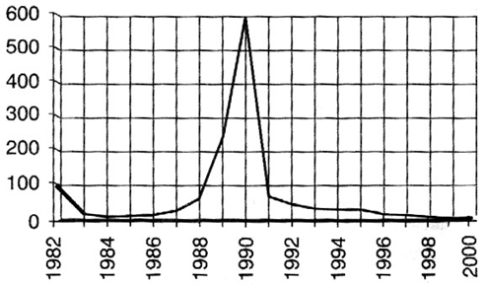
Uwolnienie cen i płac – bolesny powrót do normalności

Slide 26
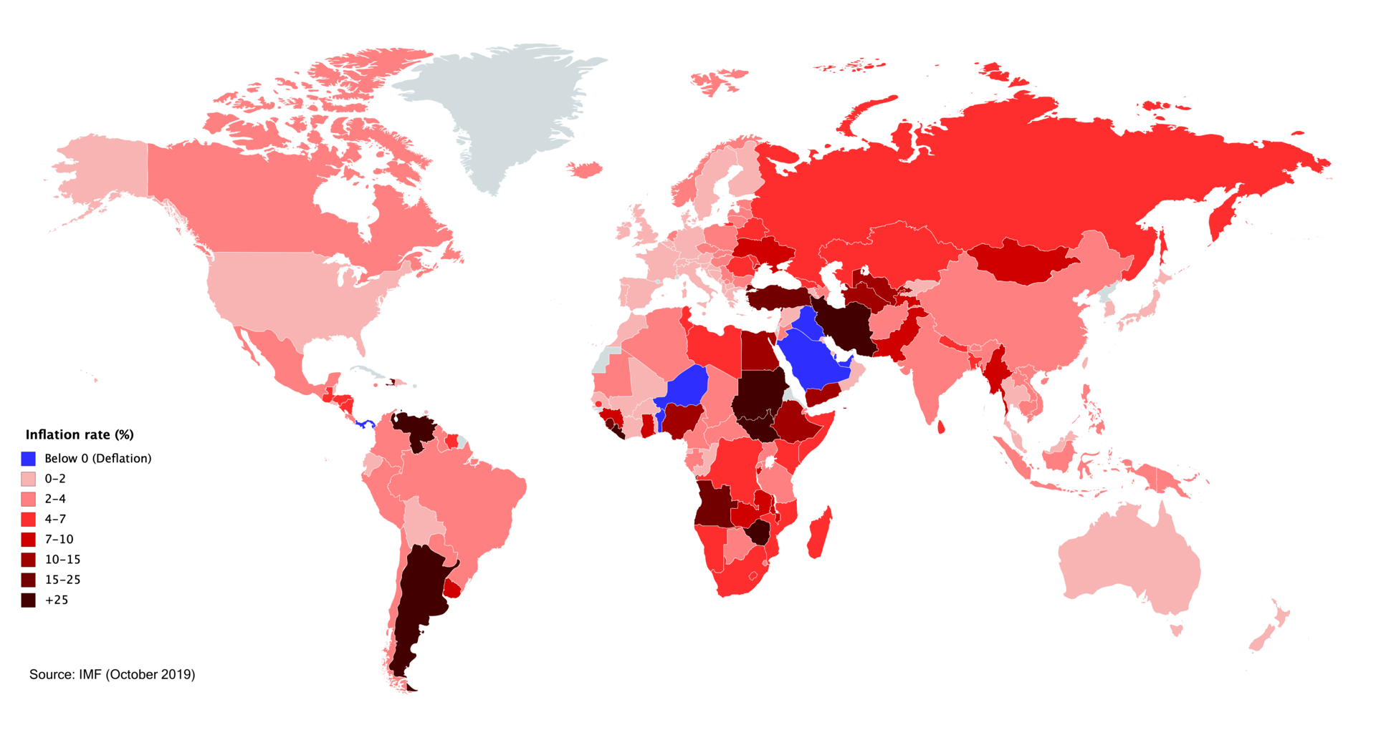
Materiały dodatkowe

Slide 27
podsumowanie
Inflacja to problem dla większości przedsiębiorstw i konsumentów
Im wyższa inflacja tym większe ryzyko prowadzenia biznesu

Slide 28
Bibliografia
https://www.dorzeczy.pl/nbp/59920/dlaczego-bank-centralny-dba-o-niska-ale-jednak-dodatnia-inflacje.html
https://wpolityce.pl/gospodarka/222619-poglebia-sie-deflacja-w-polskiej-gospodarce
https://www.bankier.pl/wiadomosc/Inflacja-CPI-przyspieszyla-GUS-zmienil-koszyk-7647682.html
https://www.nbp.pl/home.aspx?f=/statystyka/bazowa/bazowa.htm
Czarny Bogusław, Rapacki Ryszard, Podstawy Ekonomii, PWE
www.nbportal.pl
https://pl.wikipedia.org/wiki/Inflacja
https://pl.wikipedia.org/wiki/Inflacja_w_Polsce#cite_note-GUS_od_1950-3
https://alebank.pl/jak-sie-moze-zmienic-koszyk-inflacyjny-i-jak-ta-zmiana-wplynie-na-okreslanie-poziomu-inflacji/?id=361053&catid=25926

Slide 29
Inflacja bazowa – materiały dodatkowe
Narodowy Bank Polski posługuje się miarami inflacji bazowej. Cztery z nich mają prostą konstrukcję, polegającą na wyłączaniu z koszyka dóbr służącego do obliczania indeksu cen konsumpcyjnych niektórych kategorii artykułów. Do tej grupy należą:
- inflacja bazowa po wyłączeniu cen administrowanych - Wskaźnik ten powstaje poprzez wyeliminowanie cen, które nie są kształtowane przez mechani-zmy rynkowe, lecz podlegają różnego rodzaju regulacjom i w związku z tym rozkład zmian tych cen może nie odzwierciedlać długookresowych tendencji inflacyjnych. Do klasyfikacji cen admi-nistrowanych przyjęto definicję używaną przez Europejski Bank Centralny3. Ceny administro-wane obejmują towary i usługi, których ceny finalne znajdują się w pełni lub w znacznym stop-niu pod wpływem instytucji rządowych, samorządowych i regulatorów. Definicja obejmuje ceny, które wynikają wprost z aktów prawnych lub decyzji administracyjnych, są przedmiotem za-twierdzenia lub nie mogą zostać zmienione bez zgody odpowiednich instytucji państwowych (np. regulatorów) oraz ceny, których poziom lub dynamika zmian są prawnie ograniczone. Defi-nicja nie obejmuje natomiast cen kontrolowanych pośrednio poprzez zmiany stawek podatków pośrednich, podatków i opłat ekologicznych, regulacji w zakresie bezpieczeństwa produktów oraz Wspólnej Polityki Rolnej. W ramach wyodrębnionej grupy cen administrowanych obecnie ze wskaźnika CPI wyłączane są4: czynsze mieszkaniowe, zaopatrywanie w wodę, wywóz nieczystości, usługi kanalizacyjne, niektóre nośniki energii (energia elektryczna, gaz, energia cieplna), pasażerski transport szynowy i mieszany5, usługi pocztowe, a także inne usługi związane z eksploatacją prywatnych środków transportu i pozostałe usługi gdzie indziej niesklasyfikowane6. W 2020 r. udział (waga) cen ad-ministrowanych wynosi 14,7% koszyka CPI. Miara inflacji po wyłączeniu cen administrowanych powstaje poprzez obliczenie zagregowanego wskaźnika cen na zbiorze pomniejszonym o wy-znaczony według powyższej metody zbiór cen administrowanych.
- inflacja bazowa po wyłączeniu cen o największej zmienności - wskaźnik tworzony jest poprzez wyeliminowanie z koszyka dóbr konsumpcyjnych artykułów, których ceny zmieniają się znacznie częściej niż przyjęty przez badających standard. Otrzymany w ten sposób indeks jest oczyszczony z wpływu cen najbardziej zaburzonych tzn. tych, które podlegają silnym sezonowym lub cyklicznym wahaniom. Wyznaczenie koszyka cen najbardziej zmiennych następuje metodą empiryczną, a koszyk jest przeliczany na początku każdego roku przy uwzględnieniu danych, które napłynęły w poprzednim roku. Do wyznaczenia zbioru cen najbardziej zmiennych zastosowano kryterium odchylenia standardowego z próby na poziomie elementarnych wskaźników cen8. W każdym roku do koszyka cen najbardziej zmiennych zalicza się towary i usługi zaczynając od najbardziej zmiennych, tak długo, aż ich łączna waga osiągnie 20% koszyka CPI. Miara inflacji po wyłączeniu cen najbardziej zmiennych powstaje poprzez obliczenie zagregowanego wskaźnika cen na zbiorze pomniejszonym o wyznaczony według powyższej metody koszyk cen najbardziej zmiennych. Tak wyznaczona grupa cen najbardziej zmiennych zawiera przeważnie9: znaczną część produktów żywnościowych (przede wszystkim nie- i nisko-przetworzone warzywa, owoce), produkty energetyczne (paliwa, gaz, opał) i niektóre usługi (transport powietrzny, opłaty radiowo-telewizyjne, usługi finansowe oraz telekomunikacyjne).

Slide 30
Inflacja bazowa cd
- inflacja bazowa po wyłączeniu cen żywności i energii - Ten wskaźnik inflacji bazowej eliminuje ceny dóbr szczególnie wrażliwych na wewnętrzne i ze-wnętrzne szoki podażowe. Do grupy tej zaliczono ceny żywności i napojów bezalkoholowych oraz ceny energii. Na grupę cen energii składają się: paliwa silnikowe oraz nośniki energii (ener-gia elektryczna, gaz, centralne ogrzewanie, ciepła woda, opał)
Jedyną miarą tworzoną przy pomocy metod statystycznych jest 15% średnia obcięta. Obcięcie jest dokonywane symetrycznie z obu stron rozkładu zmian cen. Zostają w ten sposób odrzucone grupy o łącznej wadze 30%, których cena uległa największej zmianie w stosunku do okresu bazowego. 15% średnia obcięta jest liczona według powyższej procedury osobno w ujęciu miesięcznym i rocznym, tj. obcina te grupy cen, które charakteryzowały się największymi zmianami odpowiednio w stosunku do poprzedniego miesiąca oraz w stosunku do analogicznego miesiąca poprzedniego roku. Ze względu na zmienny w czasie skład koszyka, wskaźniki kwartalne oraz średnioroczne obliczane są na podstawie wskaźników o częstotliwości miesięcznej przy wykorzystaniu formuły średniej geometrycznej. Wskaźniki inflacji bazowej są publikowane przez NBP co miesiąc.

